Slide 1
线性代数第3讲
第二章 矩阵

Slide 2
2.1 高斯消元法

Slide 3
在实际应用中计算机采用的解线性方程组并不用克莱姆法则，而是采用高斯消元法。
高斯消元法其实就是中学里学的加减消元法的推广，现在我们将其用在m个方程n个未知元的一般情况。
消元法的基本思想是通过消元变形把方程组化成容易求解的同解方程组。
下面举例说明。

Slide 4
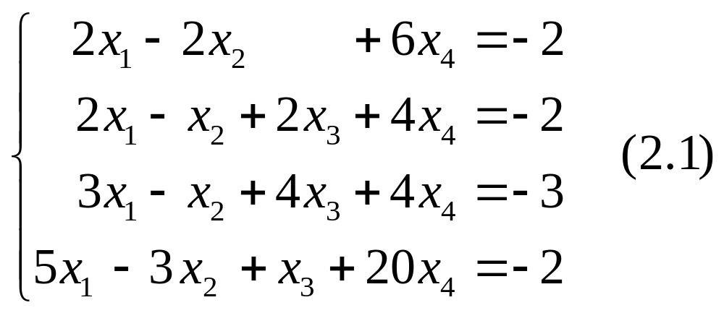
例1 解线性方程组
解 将第一个方程乘1/2, 得

Slide 5
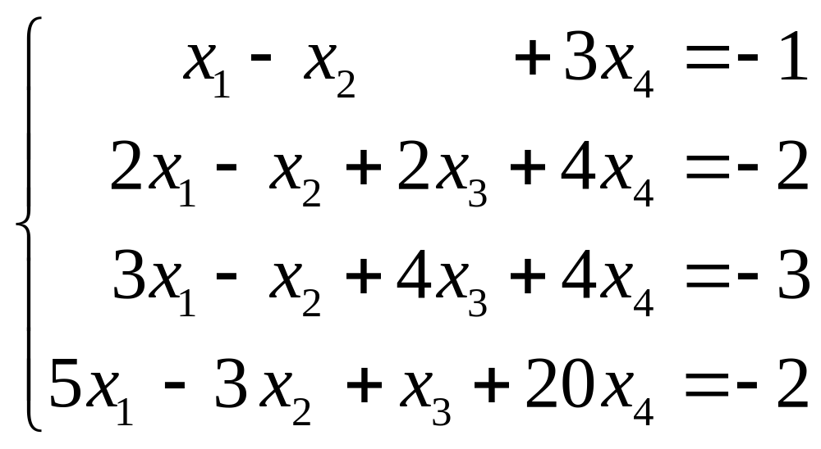
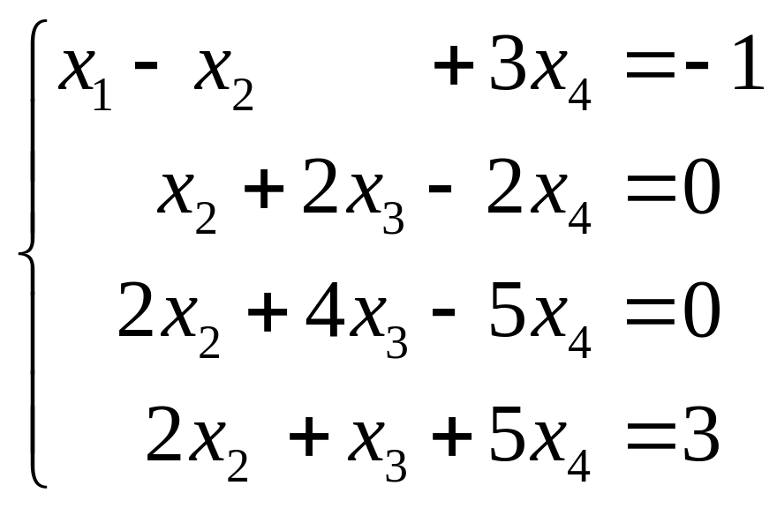
将第1个方程乘(−2),(−3),(−5)分别加到2,3,4个方程上, 得

Slide 6
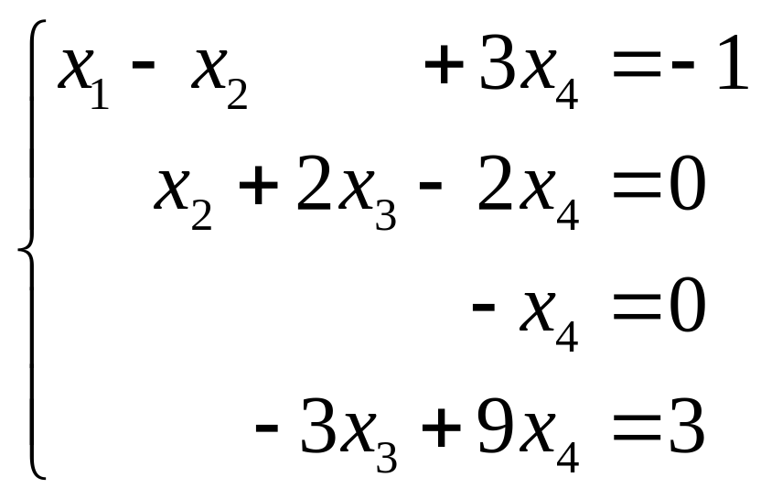
将第2个方程乘(−2)加到第3,4个方程上

Slide 7
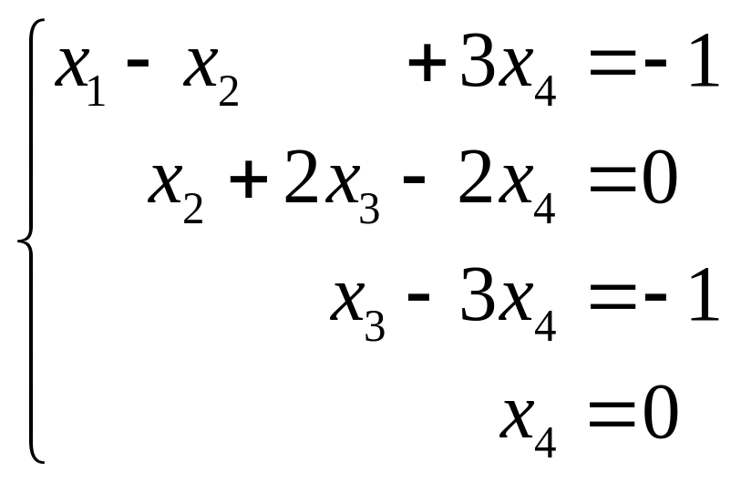
再将第3,4方程乘(−1),(−1/3),并交换位置

Slide 8
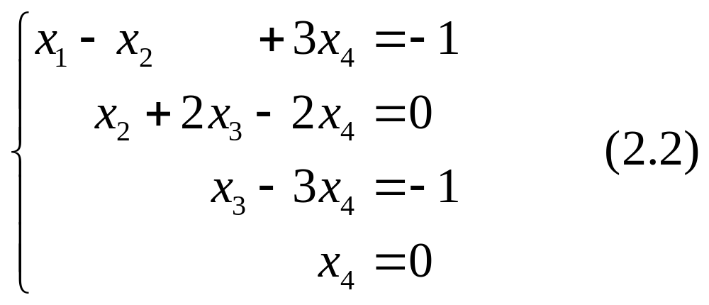
由(2.2)易知x₄=0, 将其代入第3方程得x₃=−1,再回代前两个方程, 分别得x₂=2, x₁=1. 所以(1,2,−1,0)是原方程组(2.1)的解.
形如(2.2)的方程组称为阶梯形线性方程组.

Slide 9
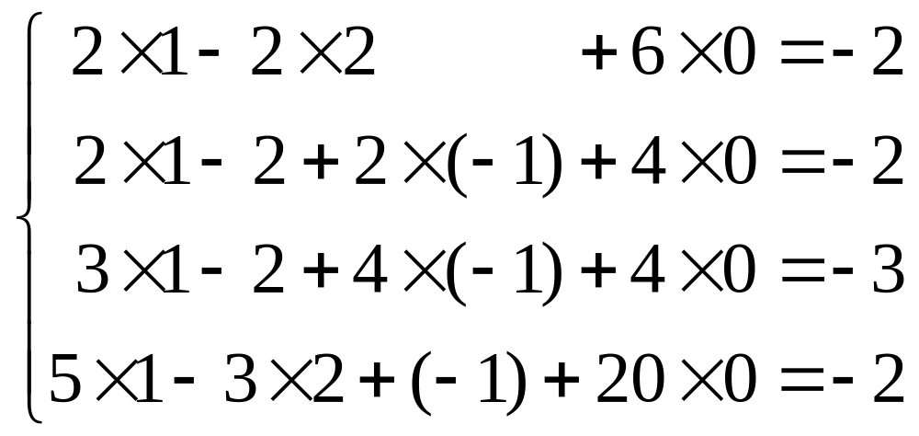
将结果(1,2,−1,0)回代到方程(2.1)中验算:

Slide 10
从上述解题过程可以看出, 用高斯消元法解线性方程组的具体做法是对方程组反复施行下列三种变换:
用一个非零常数乘某一个方程, 简称倍乘初等变换;
把某个方程乘以常数再加到另一个方程上, 简称为倍加初等变换;
互换两个方程的位置, 简称为互换初等变换. 这三种变换称为方程组的初等变换. 可证明方程组经初等变换后得到的方程组是原方程组的同解方程组.任何一个方程组都可经上述初等变换化成容易求解的同解阶梯形方程组.

Slide 11
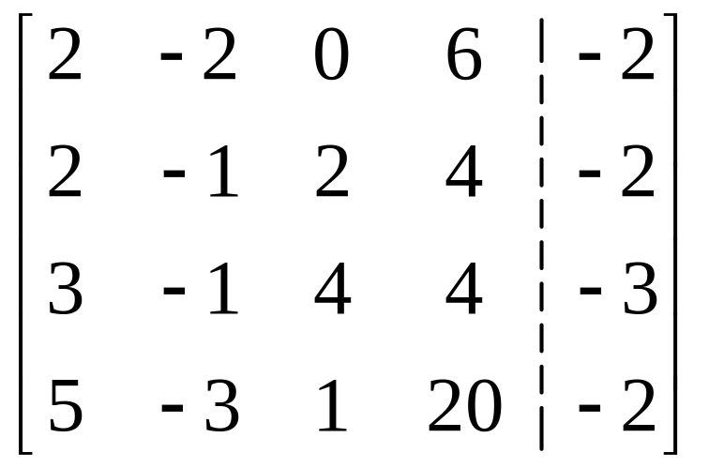
在计算机中解方程组(2.1)是将方程组保存为一个矩形数表, 称之为方程的增广矩阵

Slide 12
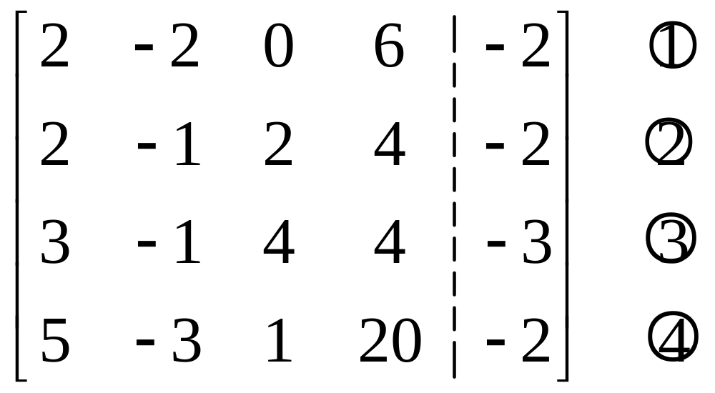
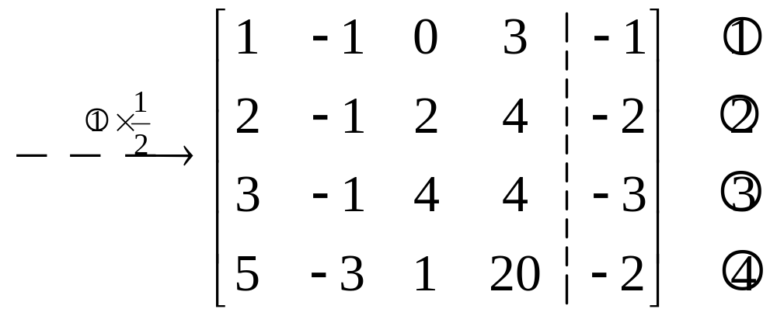

Slide 13
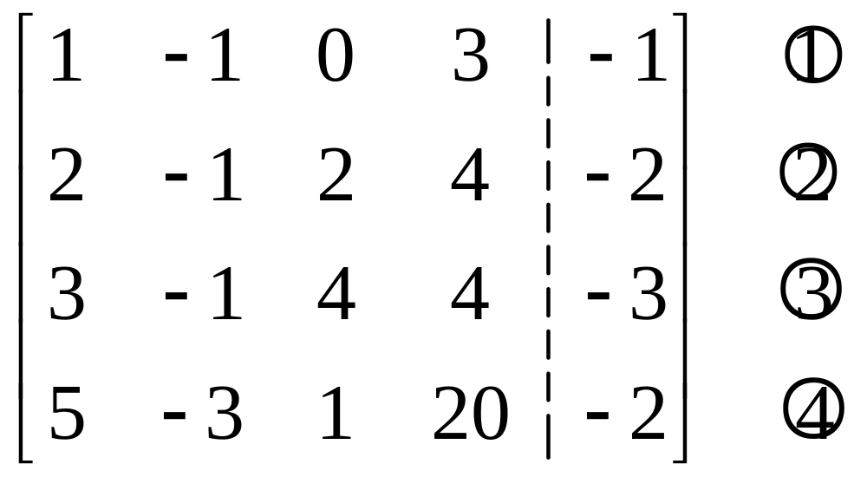
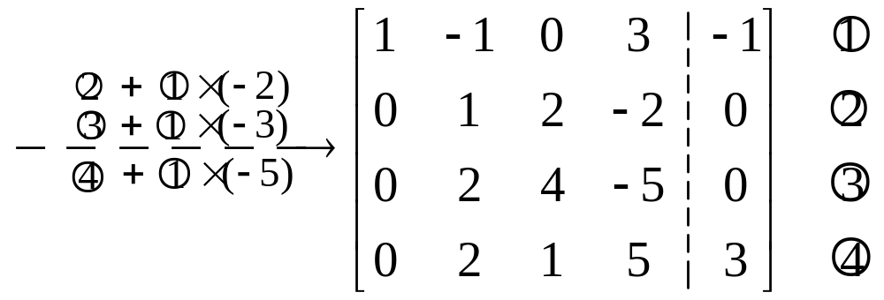

Slide 14
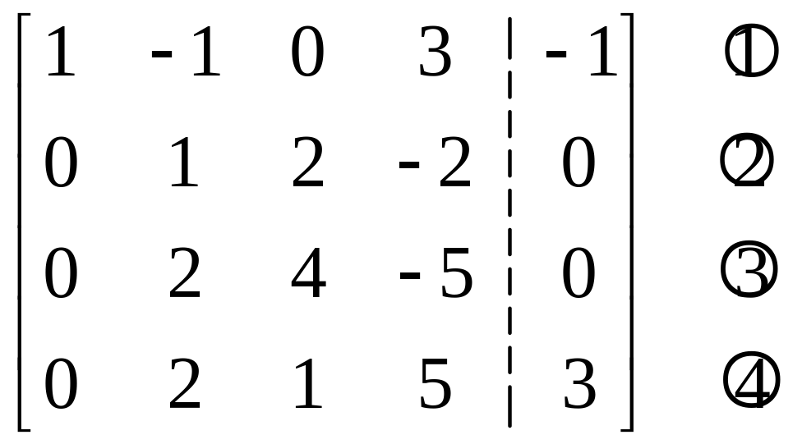
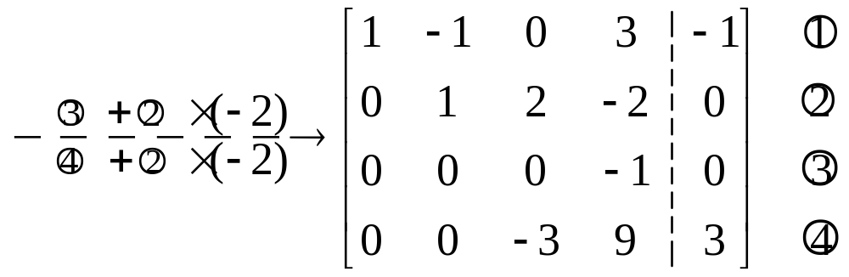

Slide 15
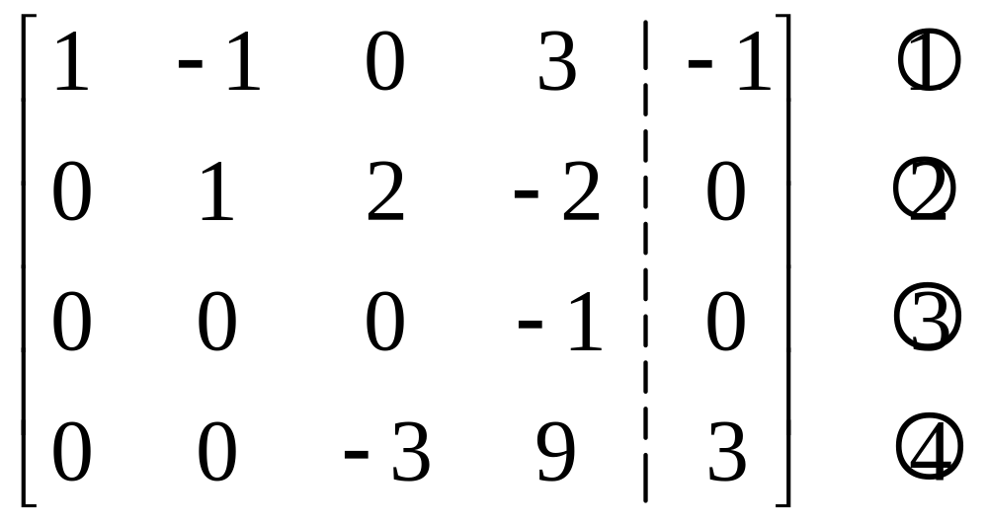
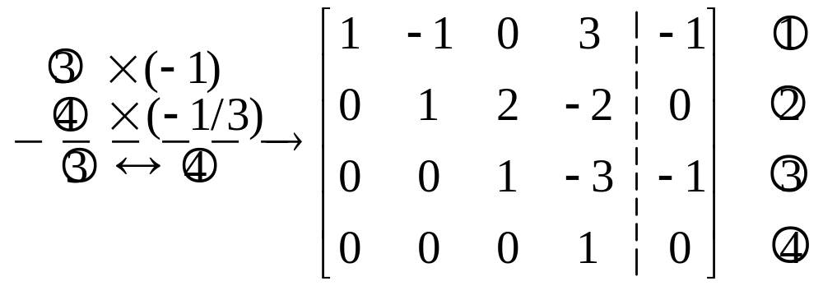

Slide 16
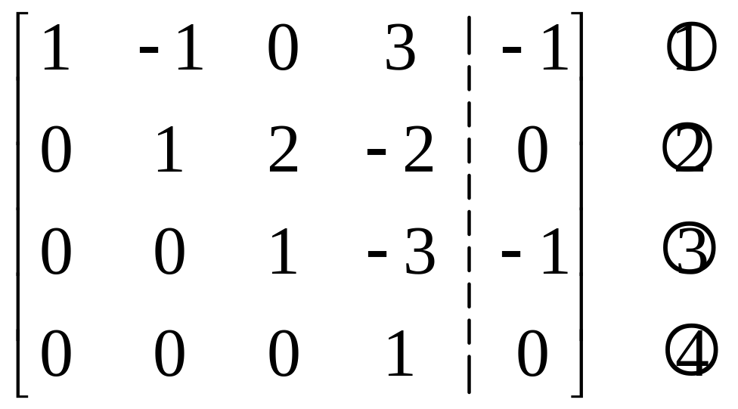
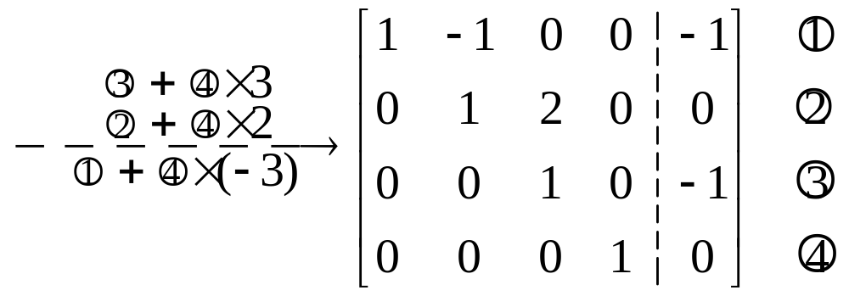

Slide 17
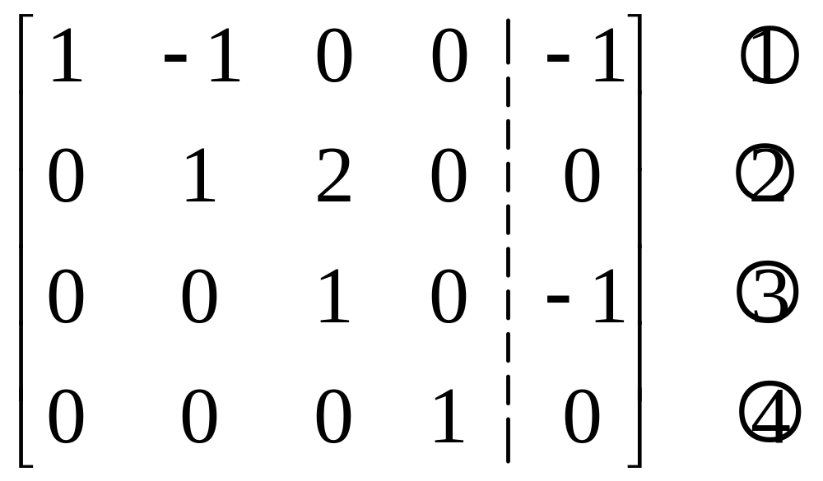
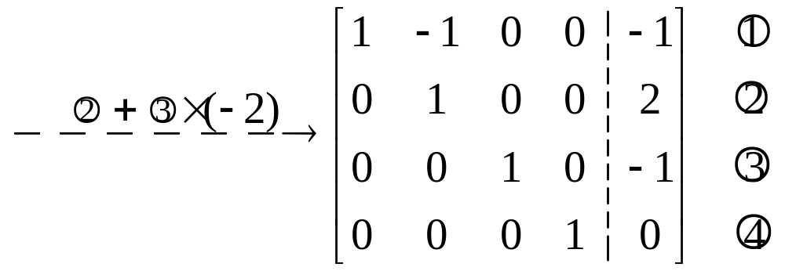

Slide 18
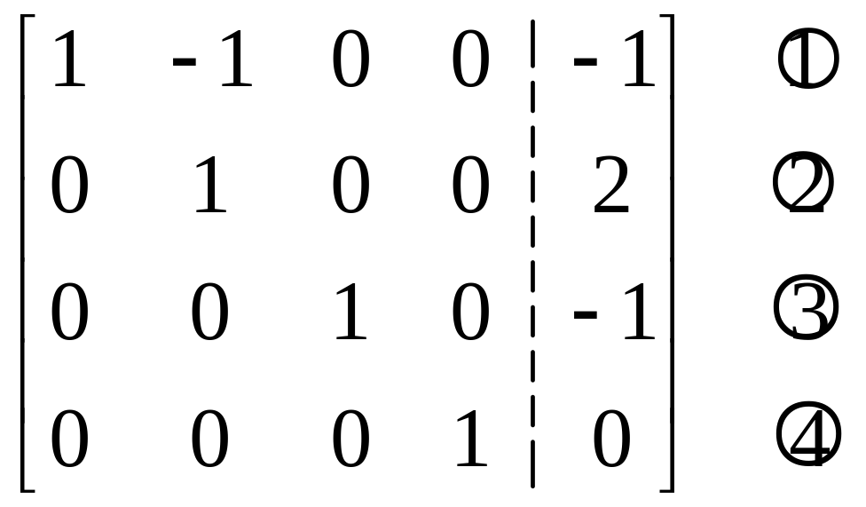
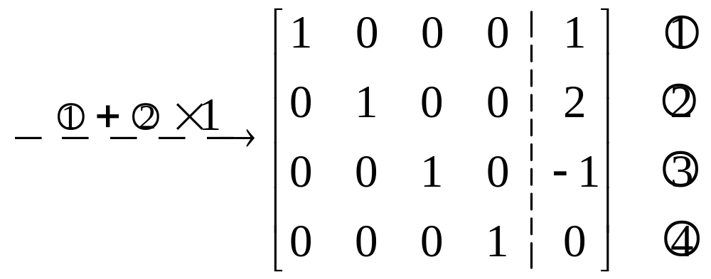

Slide 19
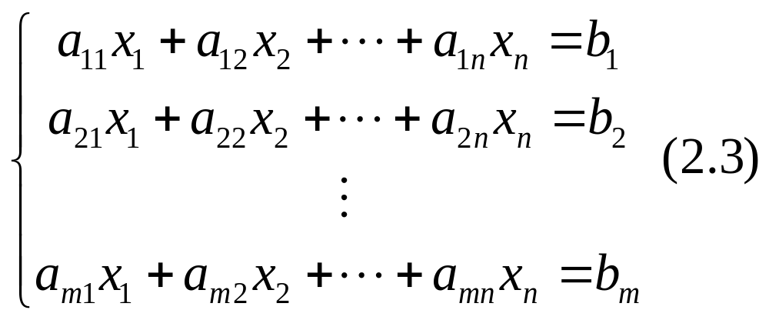
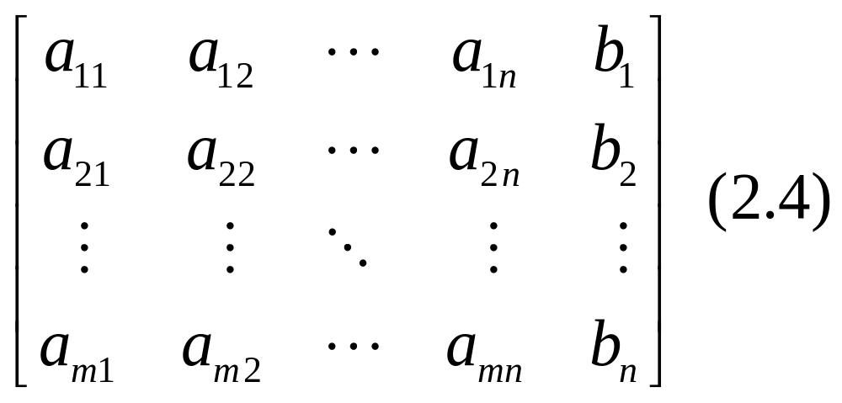
线性方程组
可用一张矩形数表
表示

Slide 20
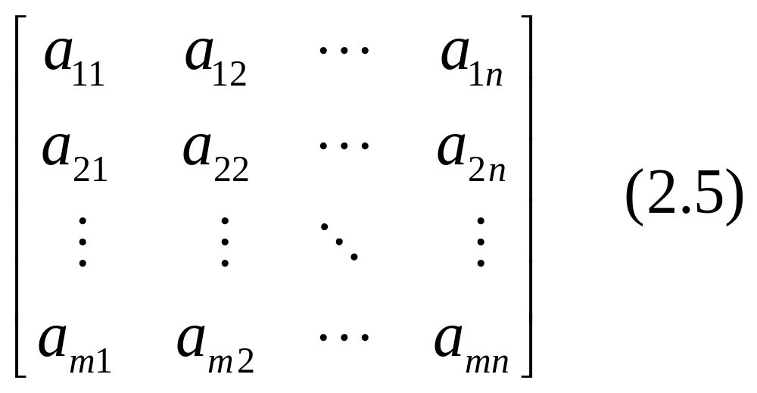
定义 数域F中m×n个数a_{ij}(i=1,2,...,m;j=1,2,....,n)排成m行n列, 并括以方括弧(或圆括弧)的数表
称为F上的m×n矩阵, 通常用大写字母记作A或A_{m×n}, 有时也记作
A=[a_{ij}]_{m×n} (i=1,2,...,m;j=1,2,...,n)
其中a_{ij}称为矩阵A的第i行第j列元素.

Slide 21
m×n个元素全为零的矩阵称为零矩阵, 记作0.
当m=n时, 称A为n阶矩阵(或n阶方阵).
线性方程组(2.3)对应的矩阵(2.4)称为方程组(2.3)的增广矩阵, 记作[A,b], 其中由未知元的系数排成的矩阵A称为方程组的系数矩阵.

Slide 22
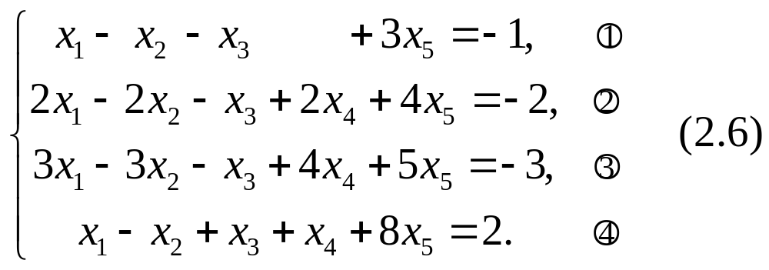
例2 求解线性方程组

Slide 23
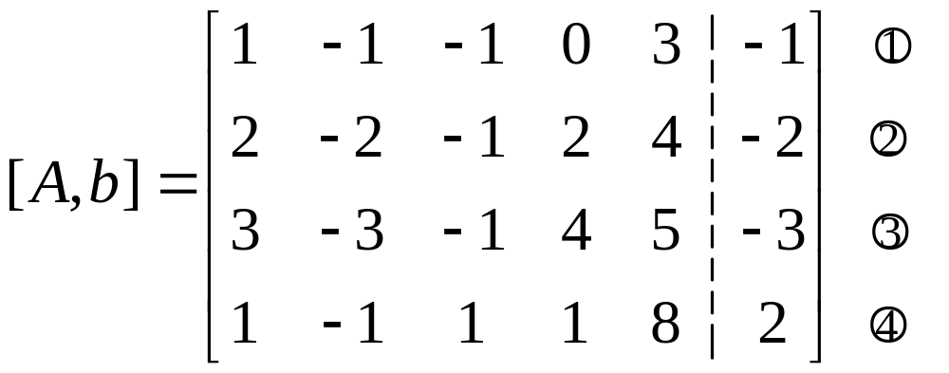
解 写出方程
的增广矩阵

Slide 24
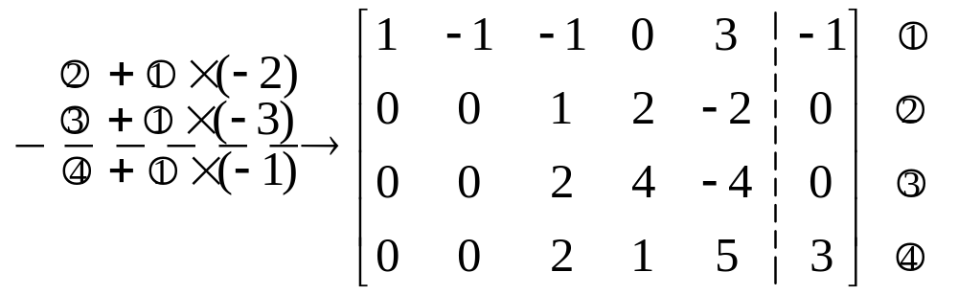

Slide 25
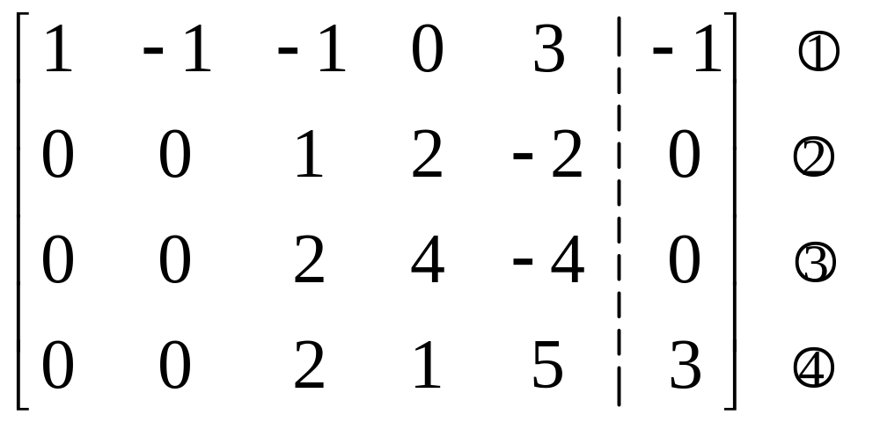
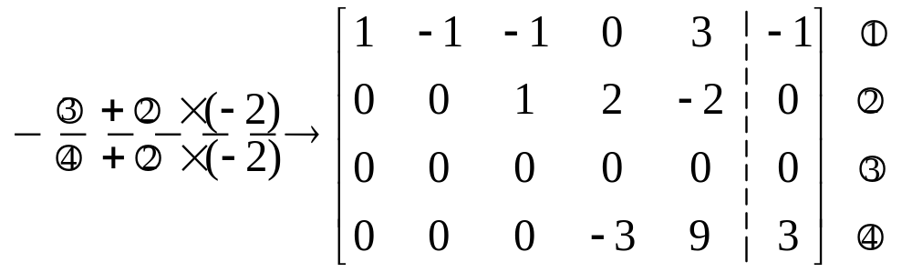

Slide 26
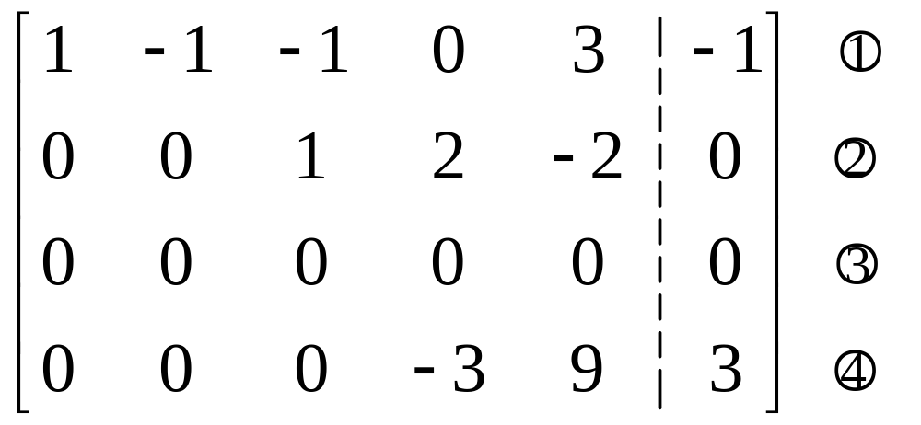
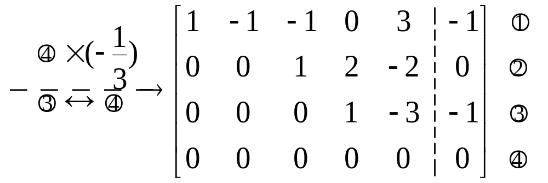

Slide 27
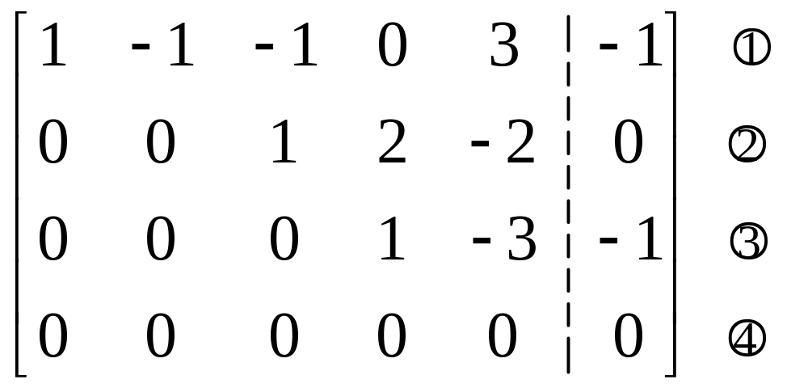
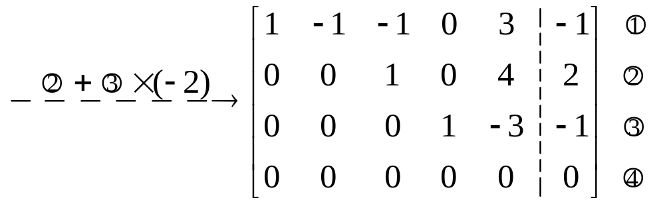

Slide 28
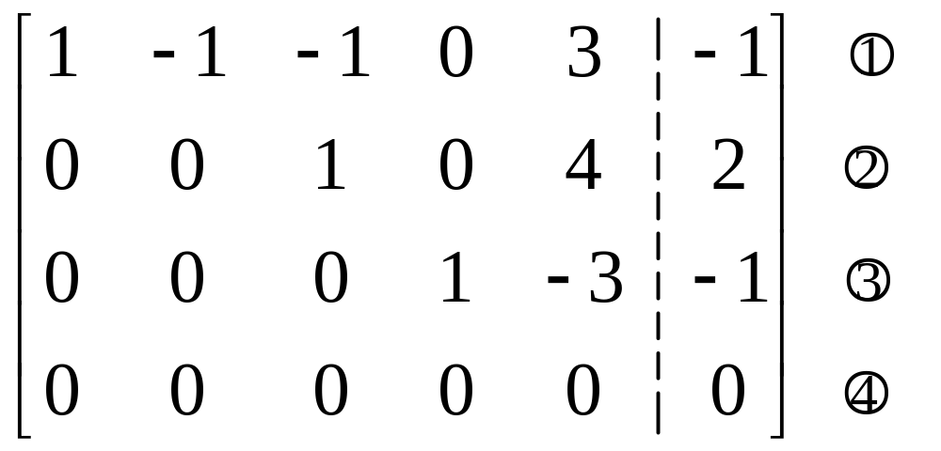
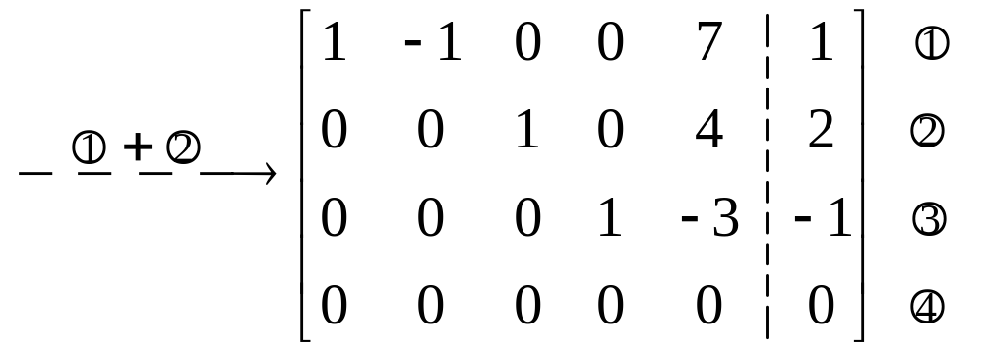

Slide 29
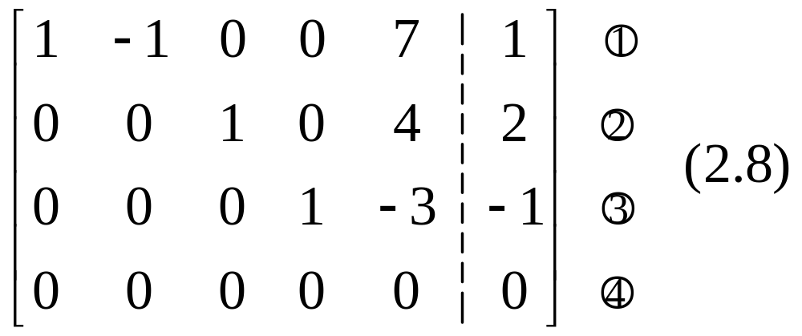
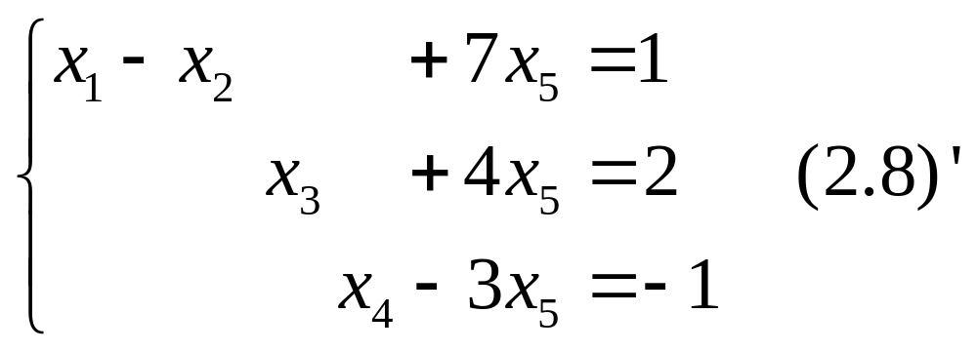
(2.8)式矩阵称为行简化阶梯矩阵, 它所对应的方程组
其中x₁,x₃,x₄称作首项变元, x₂,x₅称作自由变元.

Slide 30
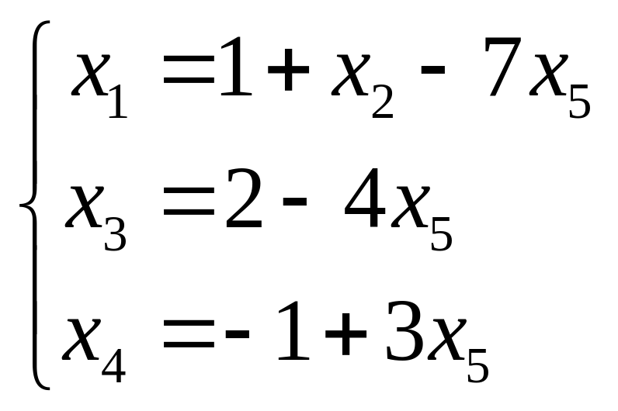
将行简化阶梯矩阵的自由变元挪到等号右边:
就变为:

Slide 31
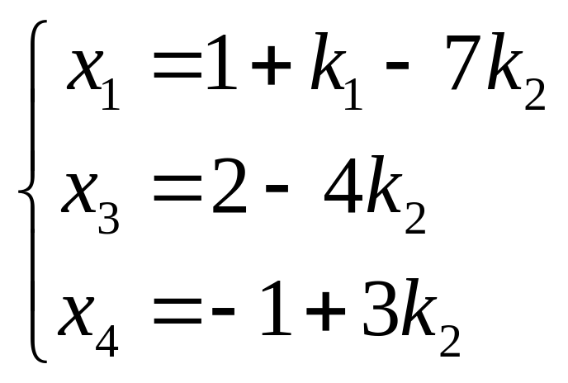
令x₂=k₁, x₅=k₂, k₁,k₂为任意常数, 则
方程的全部解就表示为: x₁=1+k₁−7k₂, x₂=k₁, x₃=2−4k₂, x₄=−1+3k₂, x₅=k₂, 其中k₁,k₂为任意常数. 以后常把方程组的解写成下面的形式:
(x₁, x₂, x₃, x₄, x₅)
=(1+k₁−7k₂, k₁, 2−4k₂, −1+3k₂, k₂)

Slide 32
当方程组
的常数项b₁=b₂=...=b_{n}=0时, 称它为齐次线性方程组, 否则叫非齐次线性方程组.
齐次线性方程组的解法与例2相同. 如果例2中四个方程的常数项全为零, 其解为:
[x₁,x₂,x₃,x₄,x₅]
=[k₁−7k₂,k₁,−4k₂,3k₂,k₂].

Slide 33
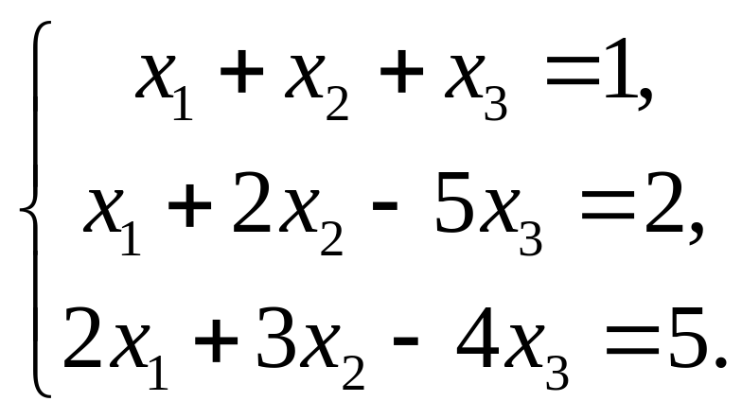
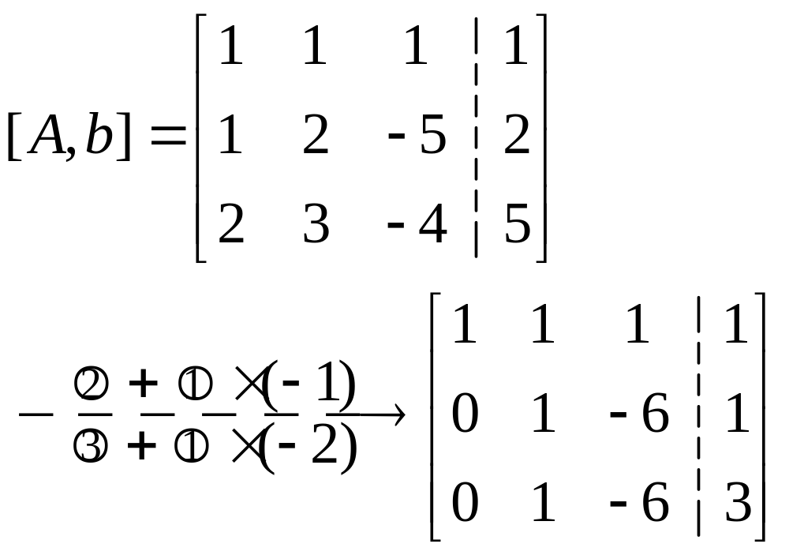
例3 解线性方程组
解

Slide 34
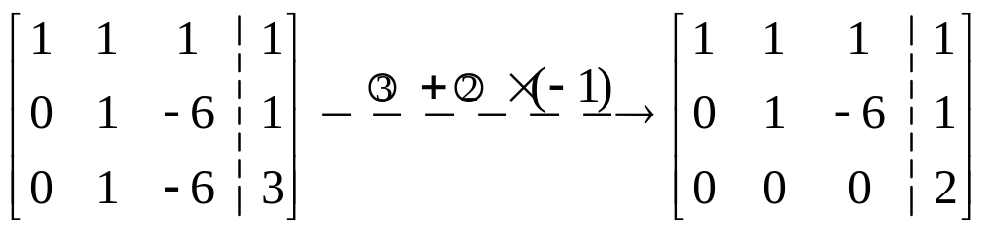
第三行表示的方程0x₁+0x₂+0x₃=2是无解的, 故原方程组无解.
无解的方程组称为不相容方程组. 有解的方程组称作相容方程组.
有时候会出现方程组中有多余的方程, 称其为多余方程.

Slide 35
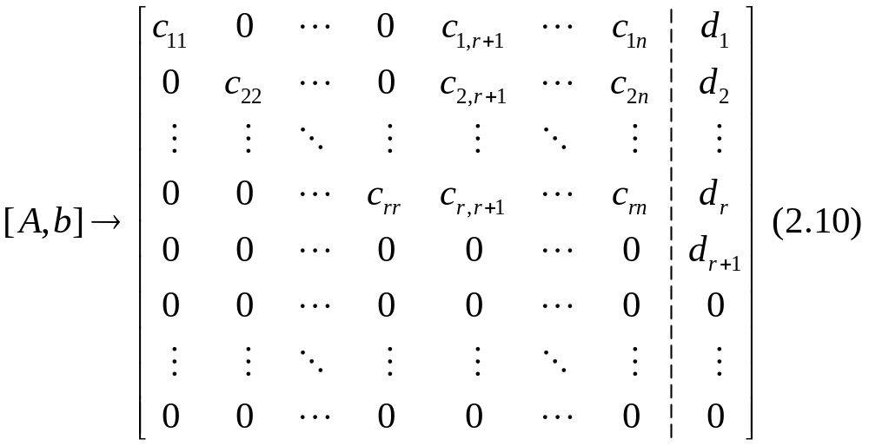
不妨假设增广矩阵化为如下行简化阶梯矩阵:
其中c_{ii}=1, i=1,2,...,r, 方程有解的充分必要条件是d_{r+1}=0.

Slide 36
在有解的情况下:
(i)当r=n时, 有唯一解x₁=d₁,x₂=d₂,...,x_{n}=d_{n};
(ii)当r<n时, 有无穷多解, 求解时把每行第一个非零元c_{ii}(i=1,2,...,r)所在列对应的未知量(这里是x₁,x₂,...,x_{r})取为基本未知量, 也叫首项变元, 其余未知量(这里是x_{r+1},x_{r+2},...,x_{n})取为自由未知量, 也叫自由变元, 并令自由未知量依次取任意常数k₁,k₂,...,k_{n−r}, 将它们代入(2.10)式所对应的方程组.

Slide 37
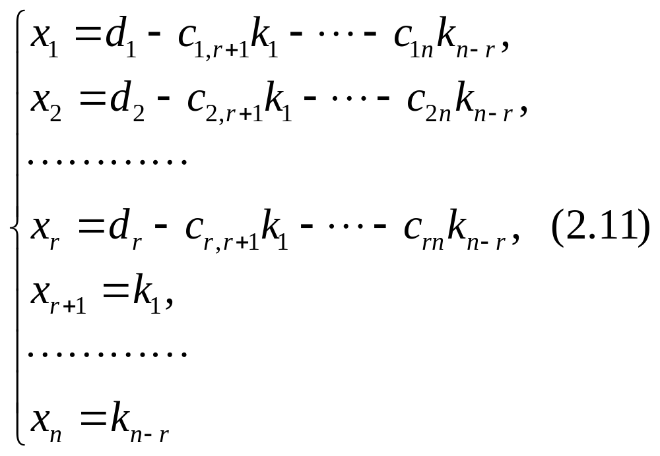
最后得到的解为
其中k₁,k₂,...,k_{n−r}为相互独立的任意常数. 这是方程组的全部解.

Slide 38
齐次线性方程组总是有解的, 这是因为(2.3)中的常数项b₁=b₂=...=b_{m}=0, 从而(2.11)中d₁=...=d_{r}=d_{r+1}=0. 当r=n时, 只有零解, 即x₁=x₂=...=x_{n}=0; 当r<n时, 有无穷多解, 其解是(2.11)式中d₁=d₂=...=d_{r}=0的情形.
如果齐次线性方程组中方程个数m小于未知量个数n, 则必有无穷多个非零解.
用不同的消元步骤, 化成的阶梯矩阵的形式不是唯一的, 但阶梯阵的非零行数是唯一确定的, 当方程组有解时, 这表明解中任意常数的个数是相同的, 但解的表示式不是唯一的, 但每一种解表示的无穷解的集合又是相等的.

Slide 39
今天作业: 第92页开始 习题
第1，2，3，4题
B组交作业

